Slide 1
안드로이드 스마트 렌즈
ReadMe

Slide 2
React Native 설치 방법(expo cli)
Node.js 설치 (https://nodejs.org/en/)
CMD에서 mkdir reactnative (react native 작업 공간 생성)
cd reactnative (작업 공간 이동)
npm install –g expo-cli (expo cli 설치)

Slide 3
React Native 설치 방법
React Native 설치 방법(YouTube)
https://www.youtube.com/watch?v=TkJtqgd1mKM&list=PLaHIVvYn0_AvI_qfaPTi1Wm4gioyWP-KZ&index=2

Slide 4
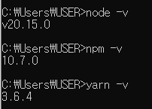
version
작업 진행한 공간
Node.js – v20.15.0
npm – 10.7.0
Yarn – 3.6.4

Slide 5
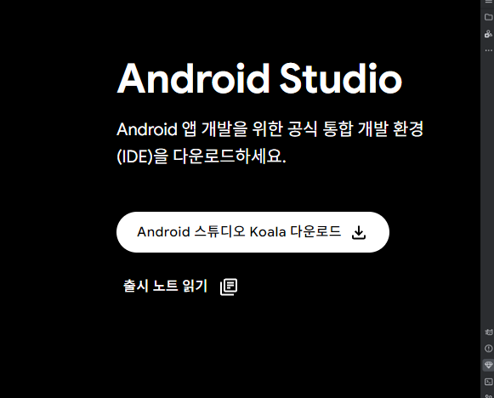
Android Studio 설치 방법(AMD)
https://developer.android.com/studio?hl=ko 에서 Android studio 설치(android studio koala)

Slide 6
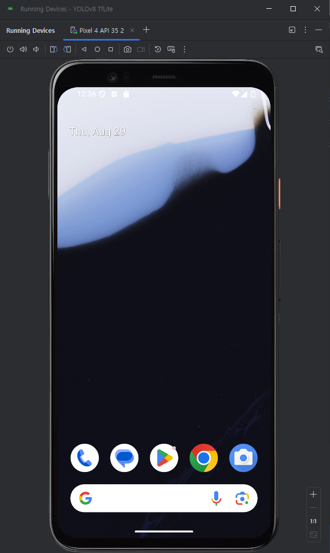
Android Studio AVD 사용 방법
상단 바에서 Tools – Device Manager 클릭
Device Manager 창에서 ‘+’(Add a new device) 표시 클릭
Create Virtual Device 에서 클릭 후 Pixel 4 생성

Slide 7
YOLOv8을 tflite 형식으로 변환 방법
from ultralytics import YOLO
model = YOLO('yolov8n.pt')
model.export(format="tflite")
Python에서 해당 코드를 실행
작업한 패키지들은 첨부된 requirements.txt 참고

